Slide 1
IV_12_01a/0404
SET

Slide 2
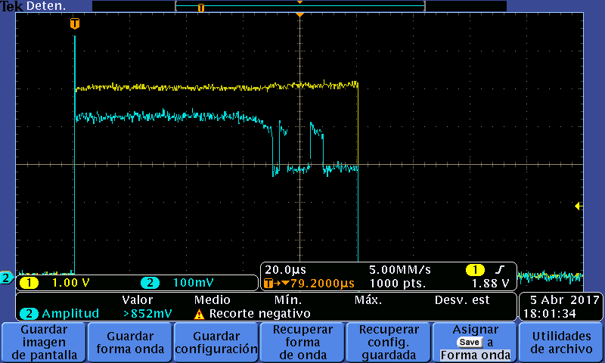
RESET
TEK01_0404
Ver la corriente?

Slide 3
Muestra X2 17-04

Slide 4
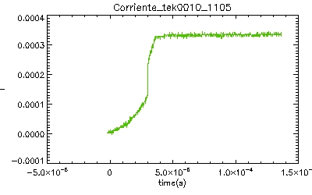
SET
TEK10_1105 salto en rampa
Vemos como vuelve a su estado inicial

Slide 5
Esto quiere decir que cuando termino el tek009
lo dejó en un estado de mayor resistencia ???

Slide 6
Se pudo ajustar bien por cuadráticas antes y después del evento
Reajustar como dijo Carlos !!!

Slide 7
Aca va la superpuesta de todas las resistencias???
Este día después siempre bajó la resistencia hasta que del 13 al 14 subio aunque en el pulso bajo

Slide 9
TEK13_TEK14_1105
RESET

Slide 11
Tek12-13-14 fueron con V=8 y Vrelajación=4
durante 0.2mseg
La bajada y la subida de resistencia es del orden del 5%, es poco-mucho?
Hacer toda la R-t de la 13?

Slide 12
SET
TEK02_1205 -> TEK03_1205

Slide 13
TEK05_1205 -> TEK06/1205
SET
En el 5 pusimos el amplificador

Slide 14
Sigue bajando la resistencia
Ajustar con lo que me explico??????VERRRR

Slide 15
Podemos ver el inicio como ajusta con una lineal y como a partir del tek06_1205 va por otro camino-ESTADO, es cierto que son pocos datos

Slide 16
Poner la transicion de día y de estado

Slide 17
TEK09_1205
TEK11_1205
Podemos ver que que en el plateu del 9 intenta subir la R pero se recupera y en el 11 intenta subir sobre el final del plateu

Slide 18
TEK13_1205
TEK15_1205
TEK16_1205
Es donde vimos que pasó algo en los pulsos, en todos se ve que al principio se calienta

Slide 20
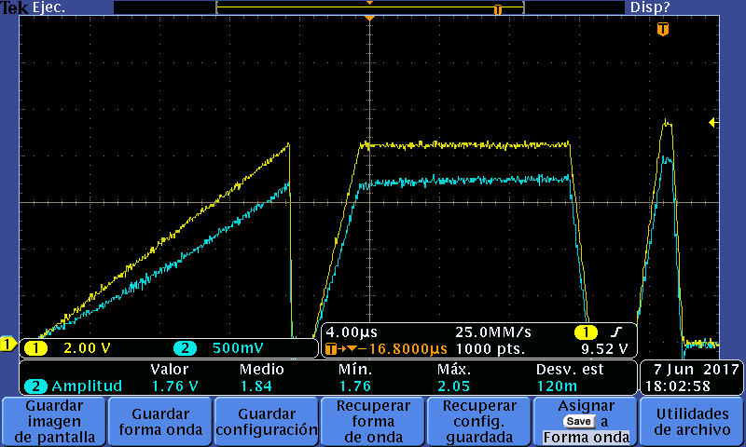

Slide 22
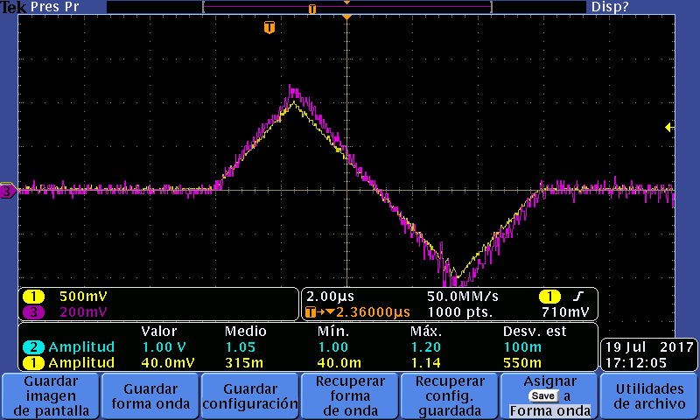
DÍA_1807
Pulsos para ver como está la muestra
18-07

Slide 23
18-07

Slide 24
Lo que sigue hay que arreglar cosas es para no olvidarme

Slide 25
Con que ajusto? Y porque? Ver lo de sclc …………….

Slide 26
